Slide 1





Sentiment Analysis in .NET
EngincanV
engincanv.github.io
@EngincanVeske
Volosoft

Slide 2

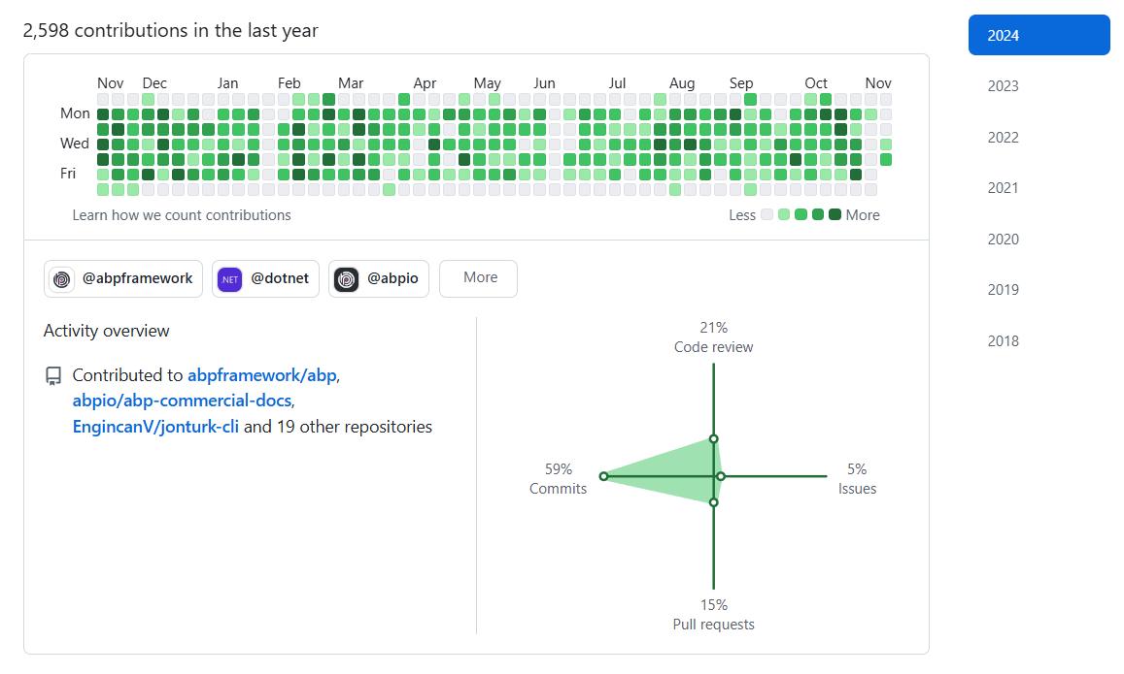





Hakkımda
Yazılım Mühendisliği / Celal Bayar Üniversitesi (2017 - 2021)
2020 - ∞ / Yazılım Mühendisi
2020 - ∞ / ABP Framework (& ABP Commercial)
Podcast / 2021 - ∞ / Sıfırdan Bire & Dotcode
2019 - ∞ / engincanv.github.io & medium
@EngincanV
@EngincanVeske

Slide 3
Agenda
ML.NET
.NET tarafında makine öğrenmesi modelleri oluşturmak
Sentiment Analysis
Duygu Analizi nedir?
Demo: Spam Kontrolü
Spam tespiti yaparak zararlı içerikleri önlemek

Slide 4
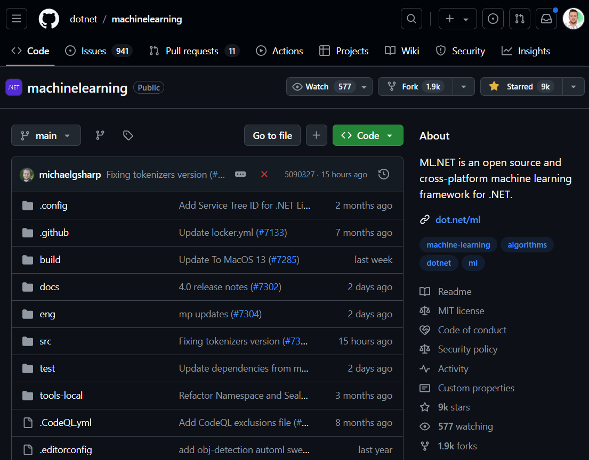
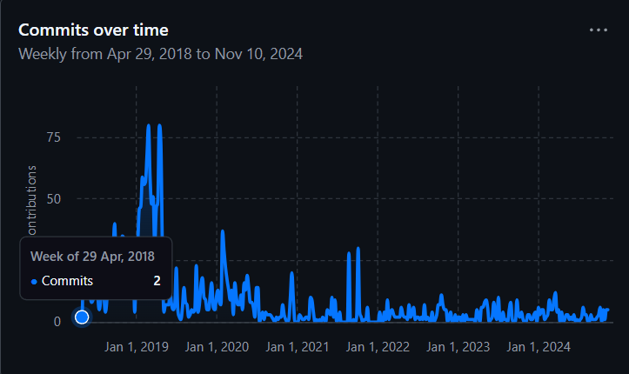
ML.NET

Slide 5
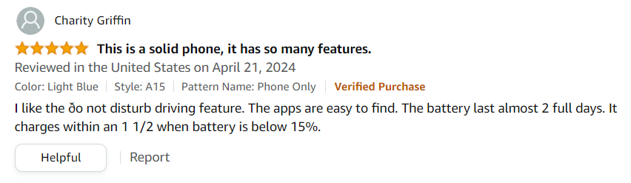


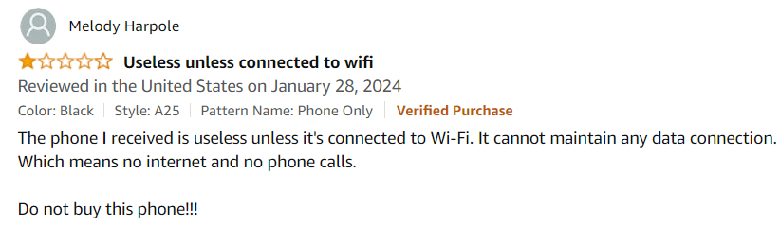
Sentiment Analysis
(Duygu Analizi)

Slide 6
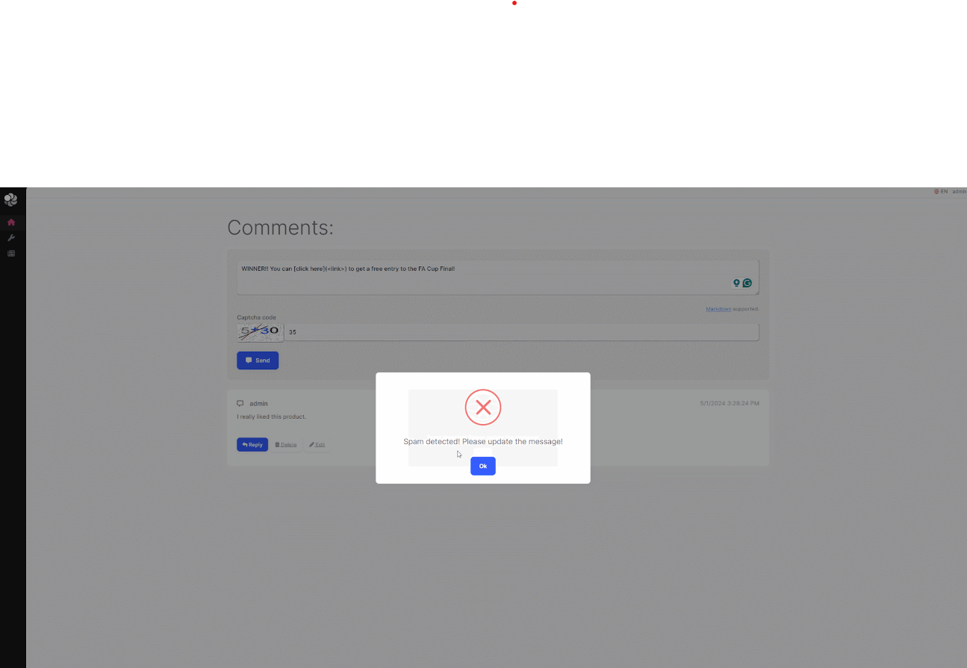

Demo: Spam Kontrolü

Slide 7

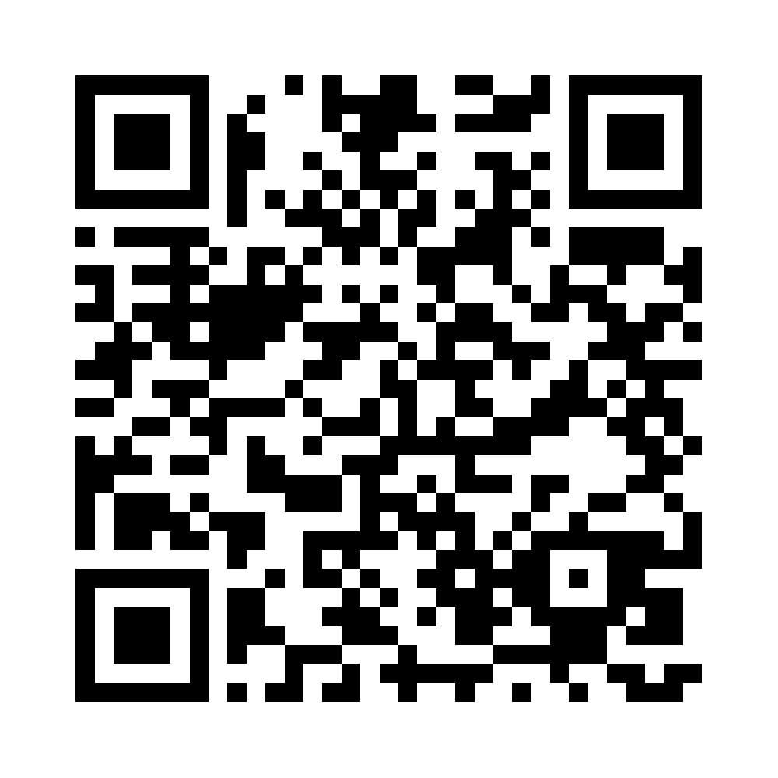
Demo: Spam Kontrolü
Yorum
Sentiment Analysis
(Duygu Analizi)
Sonuçları Değerlendir
Yorumu Onayla
veya Reddet
Kaynak Kod:
https://github.com/EngincanV/SentimentAnalysisDemo

Slide 8
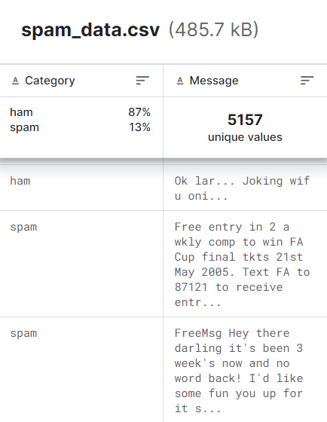
Sentiment Analysis - Akış:
Verinin yüklenmesi
Verinin eğitim ve test veri gruplarına ayrılması
Veri dönüşümlerinin yapılması (sayısal vektörlere dönüştürülmesi) ve doğru/uygun algoritmanın seçilmesi
Verinin eğitilmesi
Örnek bir girdi ile tahminde bulunulması (sonucun değerlendirilmesi)
Comment

Slide 9
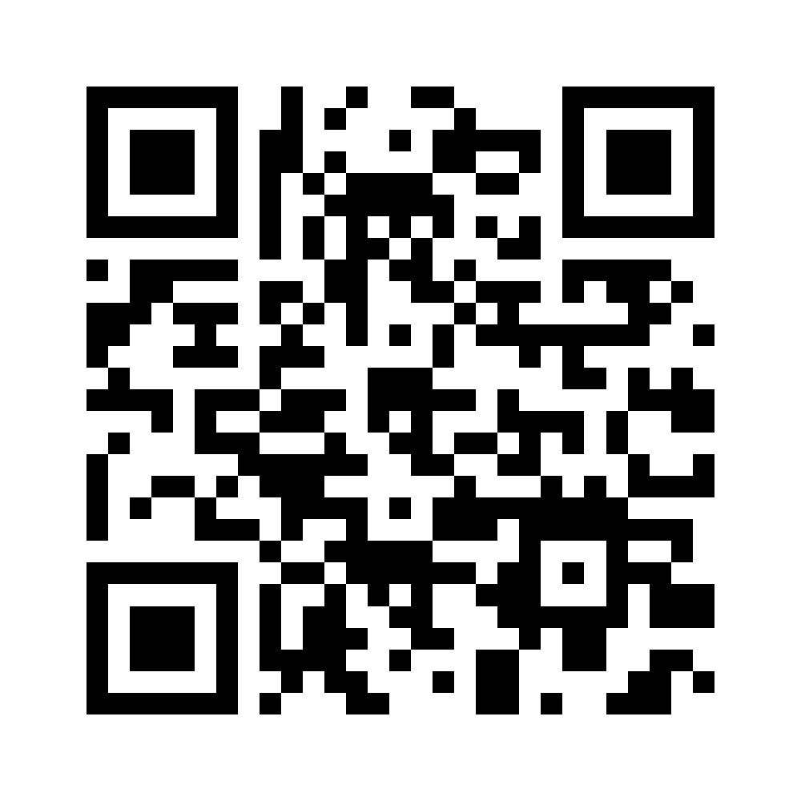



Teşekkürler :)
Engincan VESKE
Software Engineer at Volosoft
EngincanV
@EngincanVeske

